Slide 1
Estructuras de repetición - For

Slide 2
Consigna:
Programar una función que muestre los primeros 10 números naturales por la consola.
A tener en cuenta:
ℕ = {0, 1, 2, 3, 4, 5, …, n}
(Tomemos al cero como un natural)

Slide 3
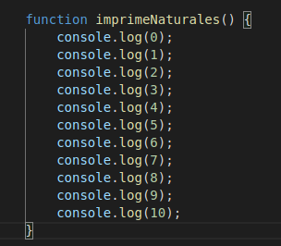
Consigna:
Una forma muy estúpida de
resolverlo.

Slide 4
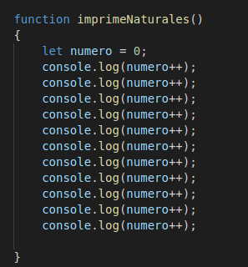
Posible resolución
Otra forma estúpida de resolverlo

Slide 5
Estructuras de Repetición
Cuando tenemos un bloque de código (o una sola línea) que la queremos repetir varias veces, podemos utilizar las estructuras de repetición.
For
While
Do – While

Slide 6
For
Con for creamos bucles.
El cabezal del for está compuesto por tres expresiones opcionales, encerradas en paréntesis y separadas por puntos y comas, seguidas de una sentencia ejecutada en un bucle.
for ([expresion_inicial]; [condición]; [expresion_final])
{
  // bloque del for
}

Slide 7

Ejemplo de For
¡¡Probemos este código en la consola!!

Slide 8
Ejemplo de For clásico (usando un contador)
for ([expresion_inicial]; [condición]; [expresion_final])
Expresión inicial: Podemos declarar una variable numérica, y asignarle un valor de inicio.
Condición: Es la condición (expresión booleana) que debe cumplir la expresión inicial para que el bucle se siga ejecutando.
Expresión final: Expresión para ser evaluada al final de cada iteración del bucle. Esto ocurre antes de la siguiente evaluación de la condición. Generalmente se usa para actualizar o incrementar la variable contador.

Slide 9
Palabras técnicas...
A cada repetición que realice nuestro bucle se le suele llamar iteración.
En caso que usemos un for que contenga una variable numérica en sus expresiónes, a dicha variable se le suele llamar contador del for.

Slide 10
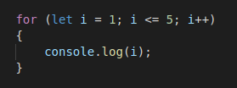
Otro ejemplo (similar al anterior...)
Tiene el mismo número de repeticiones que el for anterior,
sólo que los valores del contador van del 1 al 5, en lugar del 0 al 4

Slide 11
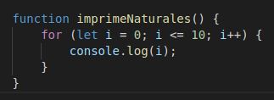
Volviendo al ejercicio inicial:
Programar una función que muestre los primeros 10 números naturales por la consola. ℕ = {0, 1, 2, 3, 4, 5, …, n}

Slide 12
Ejercicio:
Realizar el mismo ejercicio que acabamos de hacer
(Mostrar los primeros 10 naturales)
Pero usado un for con un cabezal distinto.

Slide 13
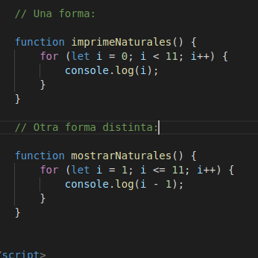
Una posible solución:

Slide 14
Próxima clase:
Haremos ejercicios
Veremos otra estructura de repetición: While

